Slide 1
Будь грамотным – будь в тренде!
Разработал:
учитель русского языка ГБОУ РО «НШИ ПЛП» Тетеревятникова Н.Ф.

Slide 2
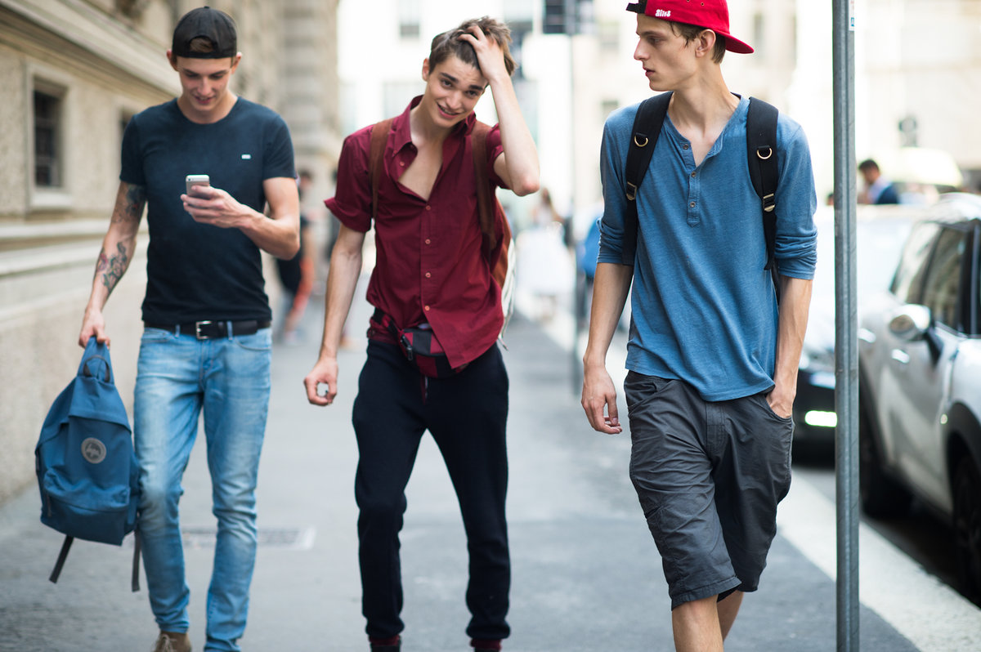
Каким вы себе представляете модного тинэйджера?

Slide 3
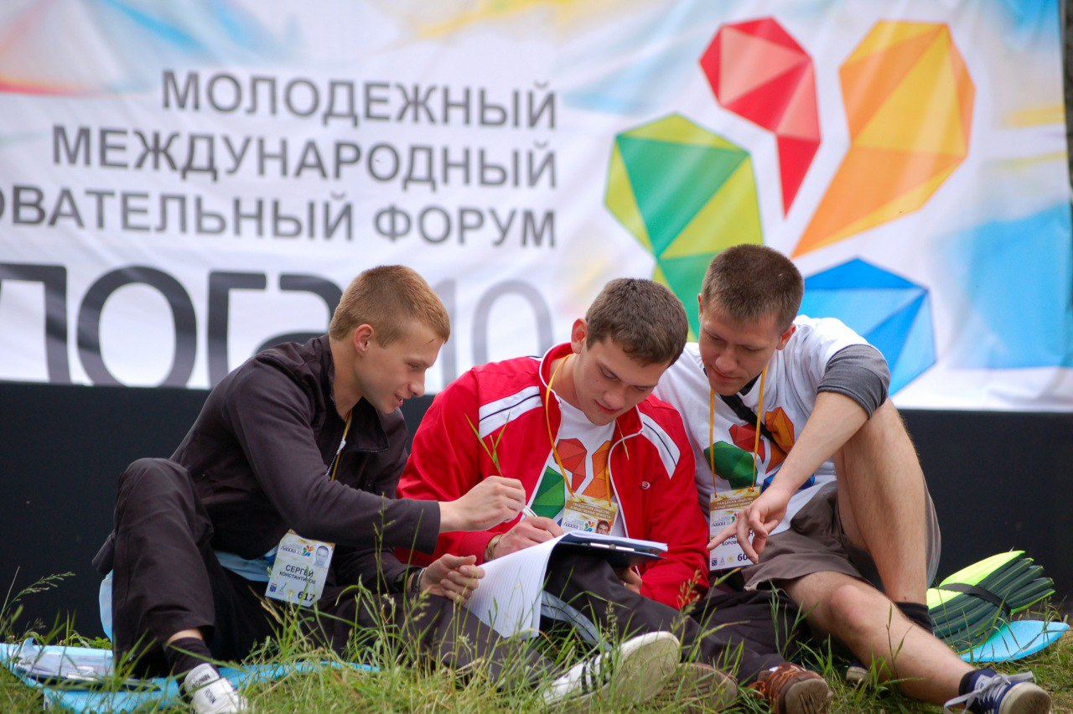
ГРАМОТНЫМ БЫТЬ МОДНО

Slide 4
???
Что такое грамотность?
Кого мы называем грамотным человеком?
Как становятся грамотными?
Есть ли грамотные люди в Вашем окружении?
Почему слово «Вашем» написано с большой буквы?

Slide 5
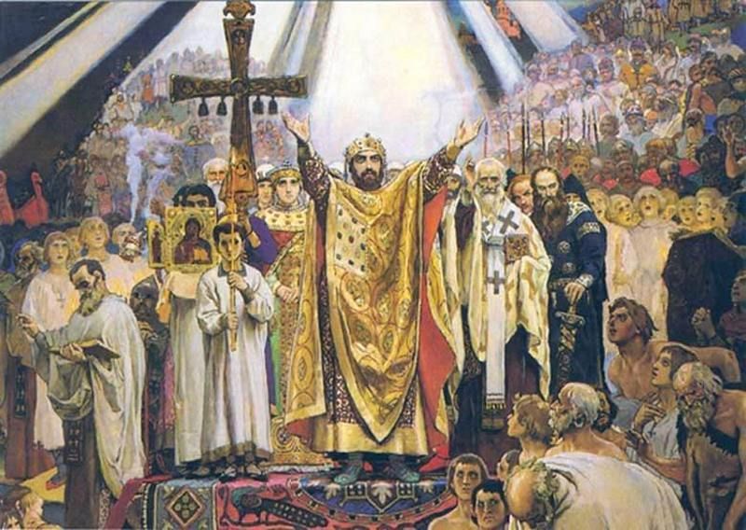
Из истории образования
998 г. - принятие христианства

Slide 6
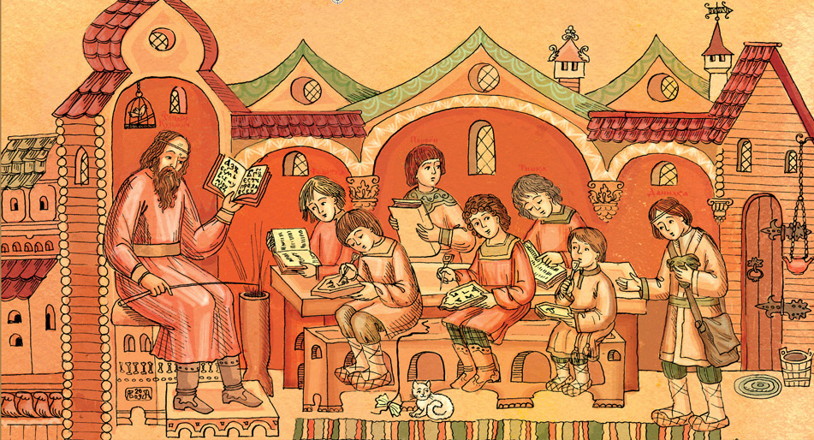
Училища и дружины на Руси

Slide 7
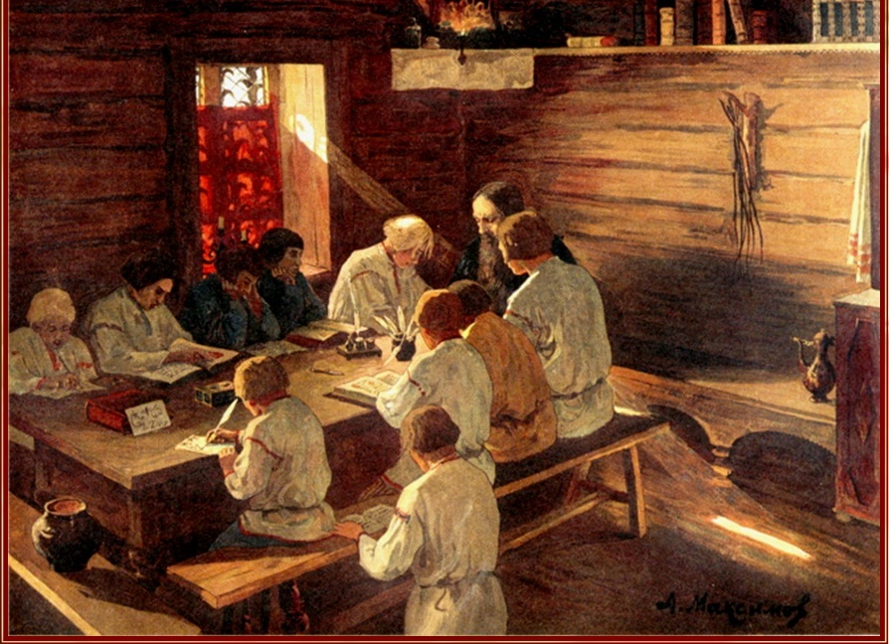
С XIII века распространение грамоты через Школы мастеров грамоты.

Slide 8
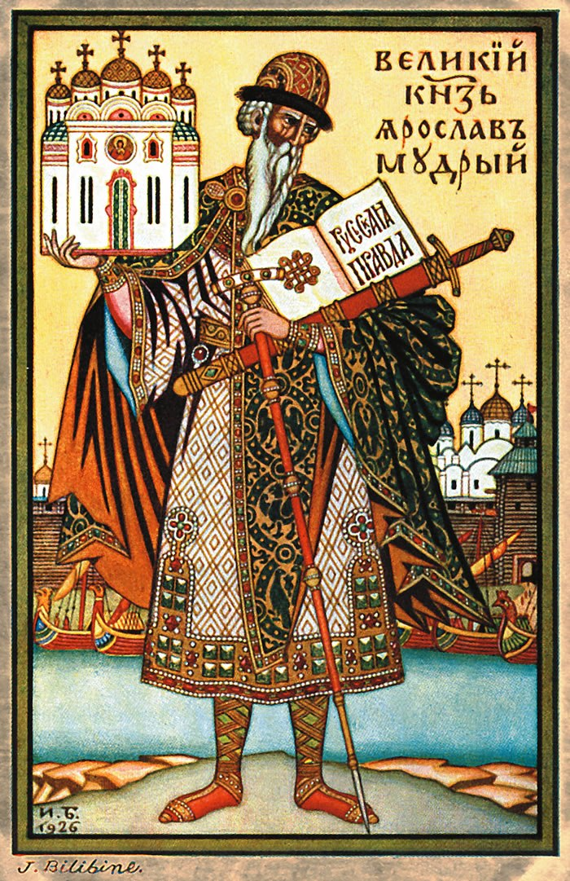
Ярослав Мудрый - первый «библиотекарь» страны.
«Похвала книгам»:
«Великая польза бывает от книжного ученья. Книги – реки, наполняющие Вселенную мудрость. В книгах – несчетная глубина, ими мы в печали утешаемся».
(1019-1054гг.)

Slide 9
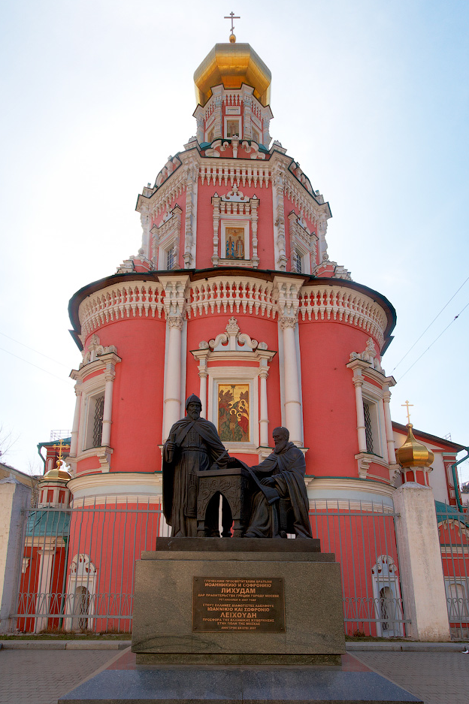
Славяно-греко-латинская академия
Славяно-греко-латинская академия (1687) дала начало всему высшему образованию в России. Целью создания Академии была подготовка образованных людей для нужд России. Академия давала образование не только детям аристократии, государственных и церковных чиновников, но и торговцев, и даже холопов. Первоначально студентов Академии насчитывалось около 100, в начале XVIII века - 600, а в начале XIX века - более 1600.

Slide 10
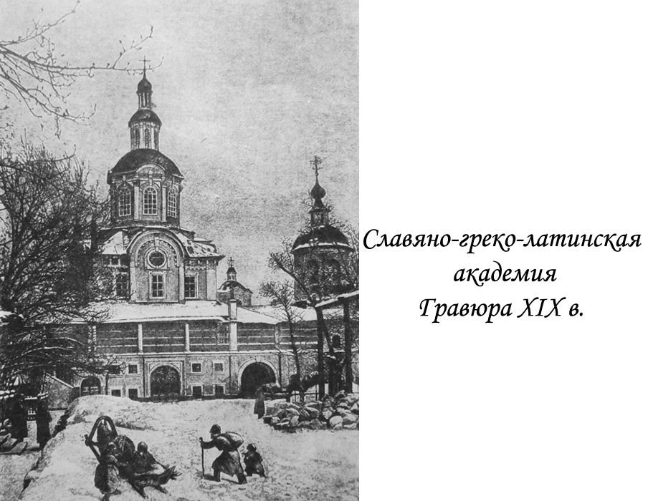

Slide 11
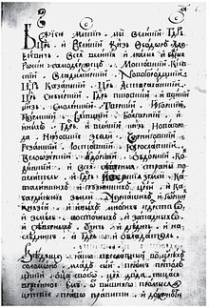
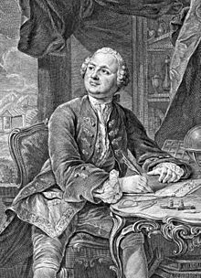
Славяно-греко-латинская академия
Ломоносов М. В. — самый известный выпускник Славяно-Греко-Латинской Академии

Slide 12
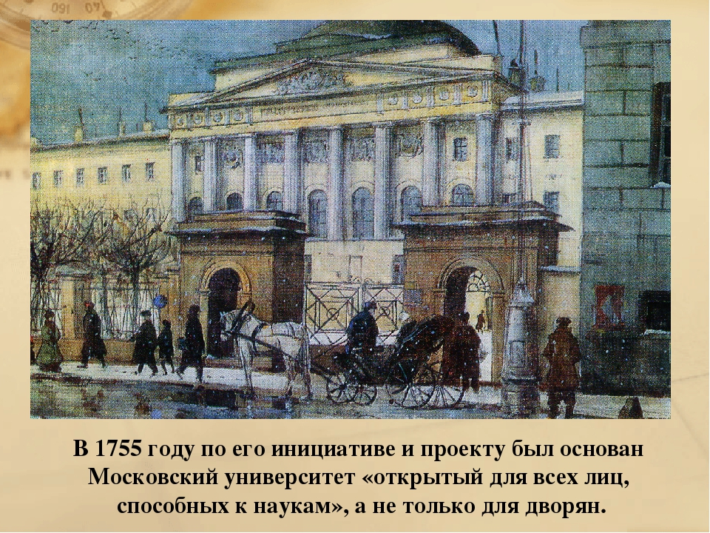

Slide 13
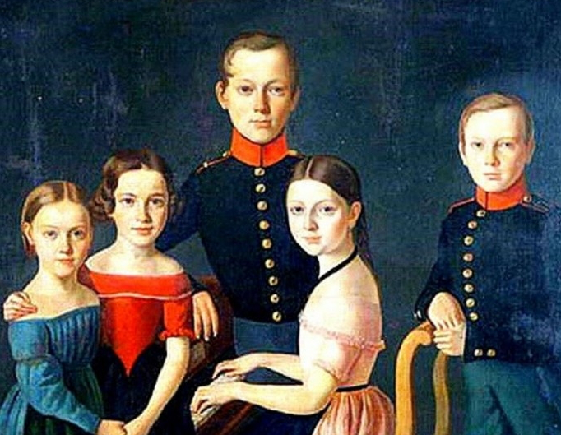
Из истории образования
1730-е – 1765 г. – возникновение закрытых сословных дворянских учебных заведений, создание Московского университета
1782-86гг. – первая попытка создания государственной системы народного образования

Slide 14
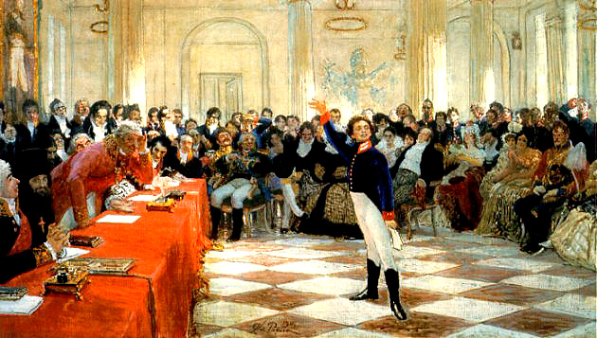
1811 (до 1844) – Царскосельский лицей

Slide 15
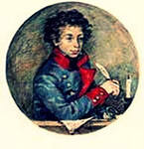
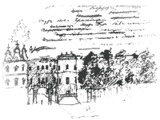
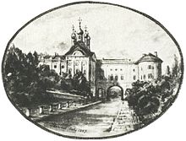
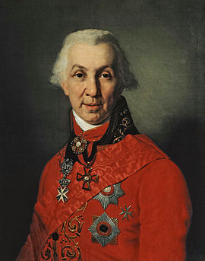
В истории не только русской, но и мировой литературы не было случая, чтобы поэт, писатель в своем творчестве так много места уделил школе, воспитавшей его, как Александр Пушкин - Лицею. Лицей - в его первых юношеских стихах, в посланиях друзьям, в романе в стихах «Евгений Онегин», в стихотворениях разных лет, посвященных лицейским годовщинам.
В те дни - во мгле дубравных сводов
Близ вод, текущих в тишине,
В углах лицейских переходов
Являться муза стала мне.
Моя студенческая келья,
Доселе чуждая веселья,
Вдруг озарилась! Муза в ней
Открыла пир своих затей;
Простите, хладные науки!
Простите игры первых лет!
Я изменился, я поэт,
В душе моей едины звуки
Переливаются, живут,
В размеры сладкие бегут.
А.С.Пушкин. «Евгений Онегин». VIII глава

Slide 16
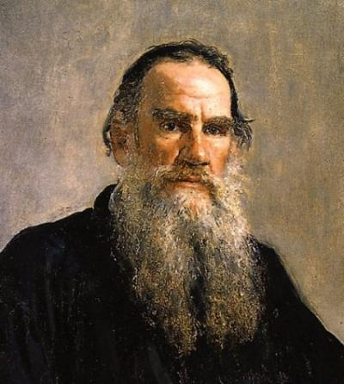
Лев Николаевич Толстой
«Я хочу образования для народа только для того, чтобы спасти тех тонущих там Пушкиных, Остроградских, Филаретов, Ломоносовых. А они кишат в каждой школе».

Slide 17
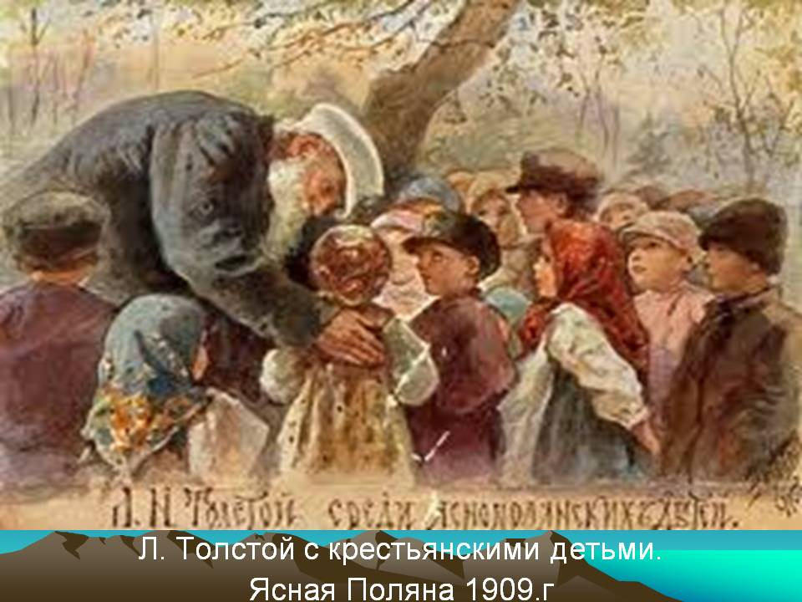

Slide 18
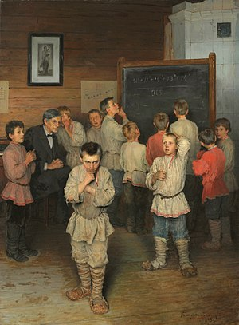
Н.П. Богданов – Бельский. «Устный счет. В народной школе С.А.Рачинского». 1895

Slide 19
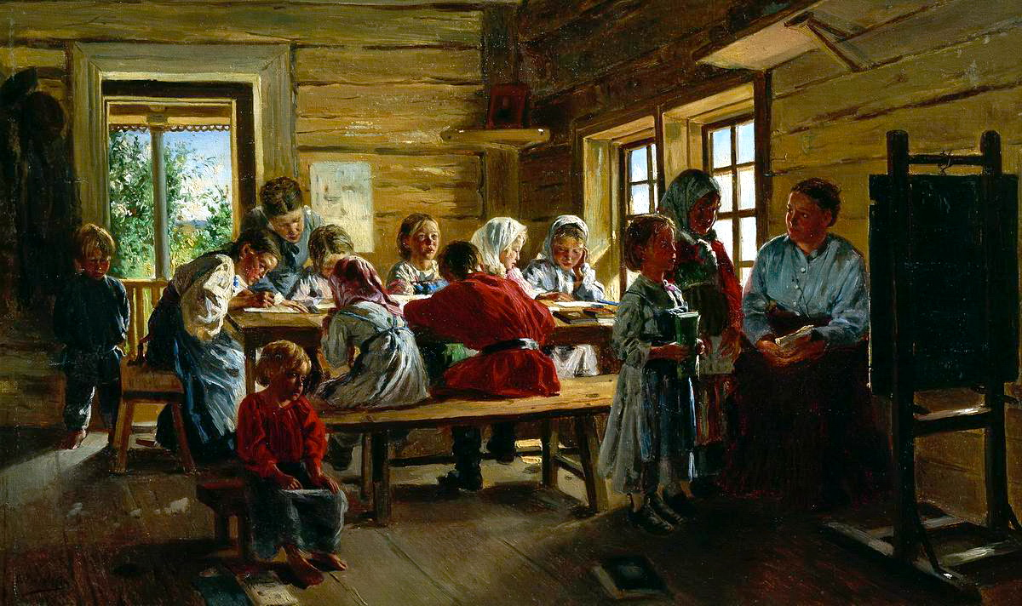
В.Е. Маковский.
«В сельской школе»

Slide 20
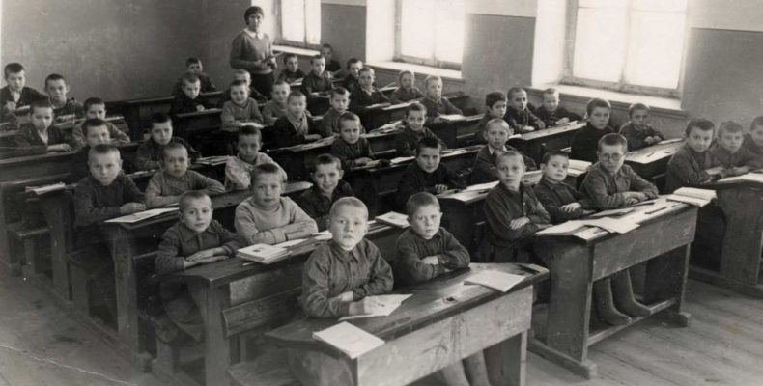
В XX веке образование стало общедоступным

Slide 21
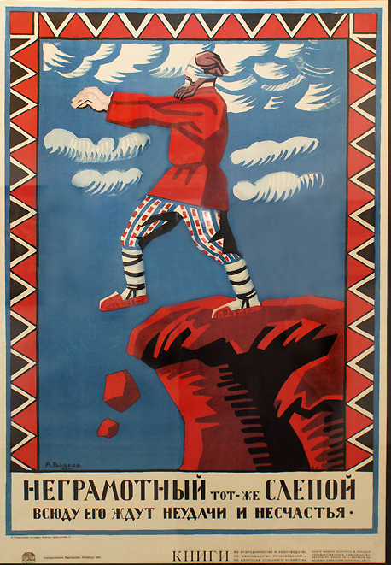
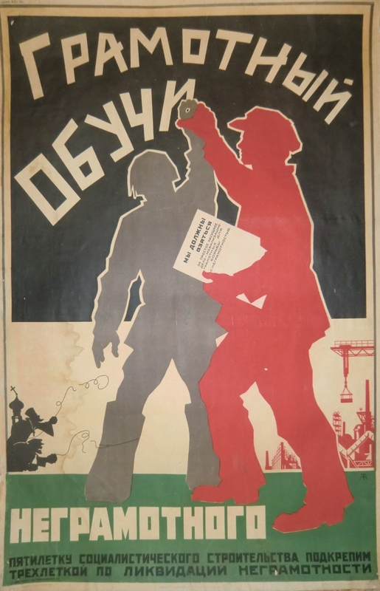

Slide 22
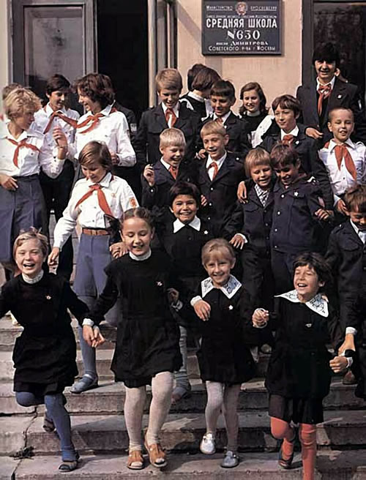
1980 - е

Slide 23
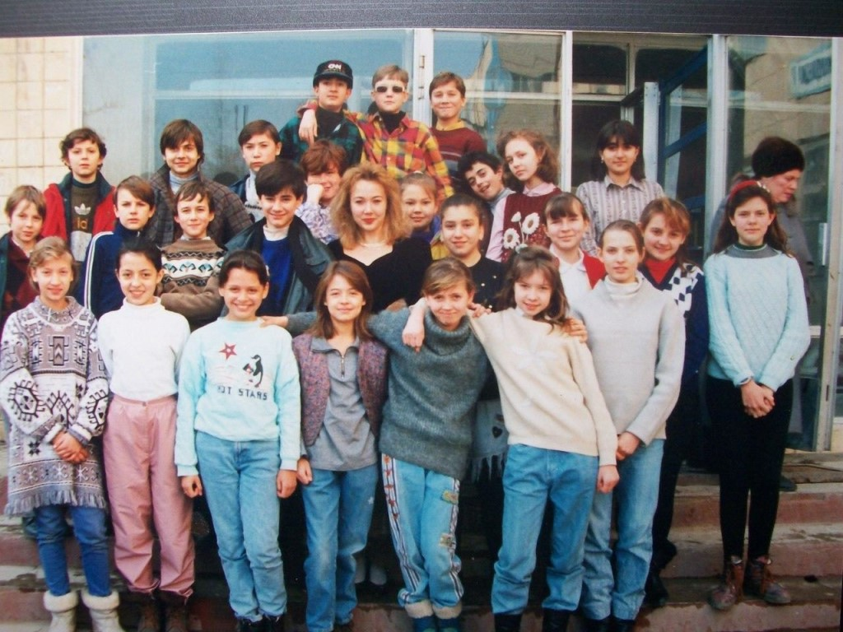
1990-е

Slide 24
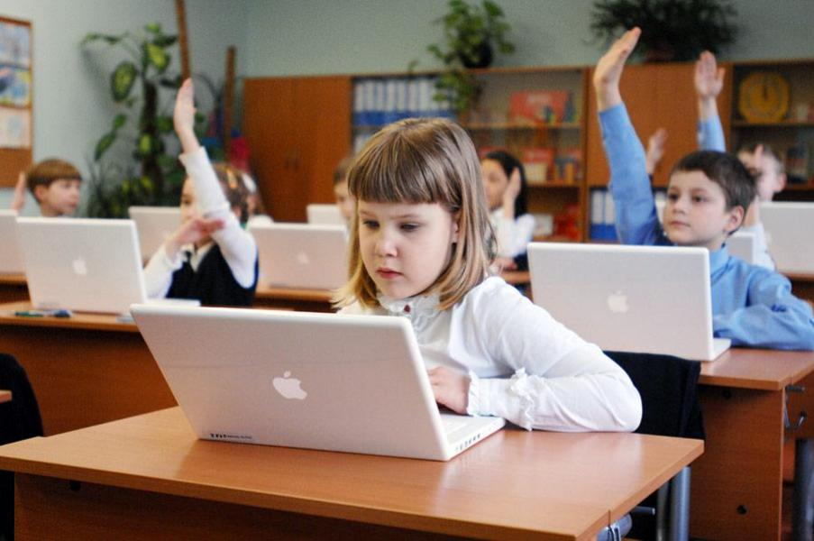
Современная школа

Slide 25
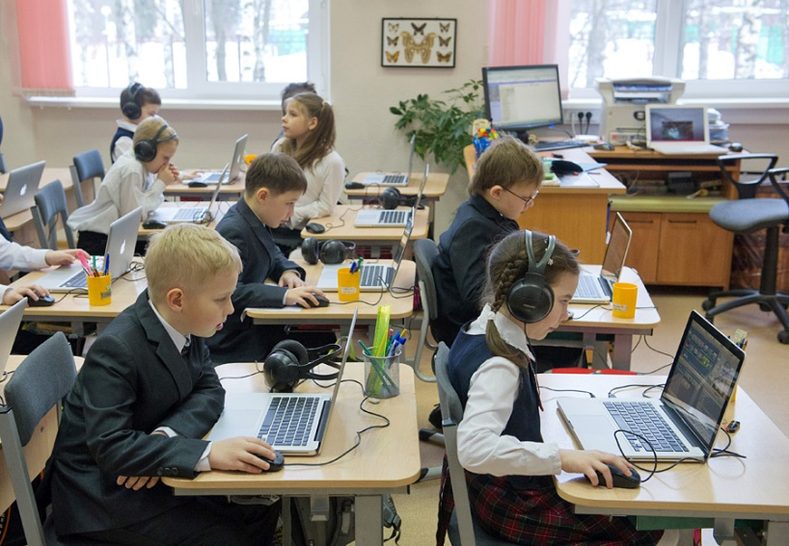

Образование в XXI веке
Доступность.
Широкие возможности для каждого.
Инновационные школы.
Всестороннее развитие.
Современные канцелярские принадлежности и технические средства.
Развивающие поездки и экскурсии.
Конкурсы, предметные олимпиады, интеллектуальные марафоны
ФГОС
ЕГЭ

Slide 26
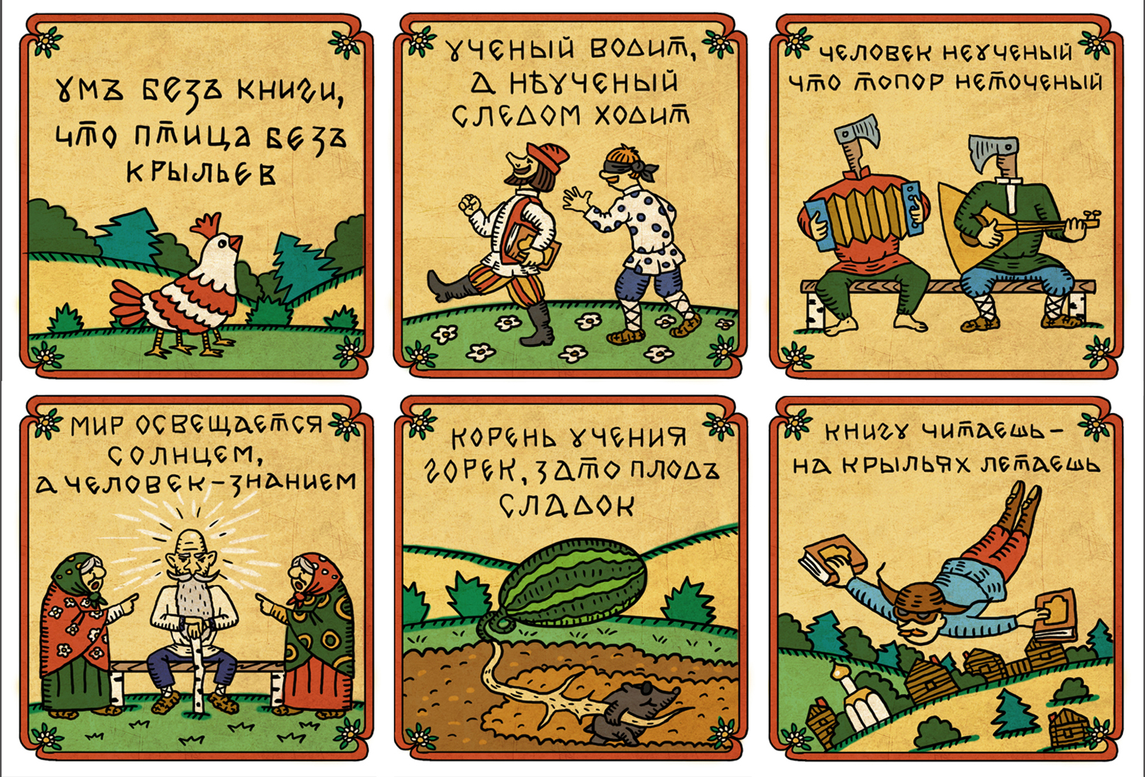
Народная мудрость об учении и грамотности.

Slide 27
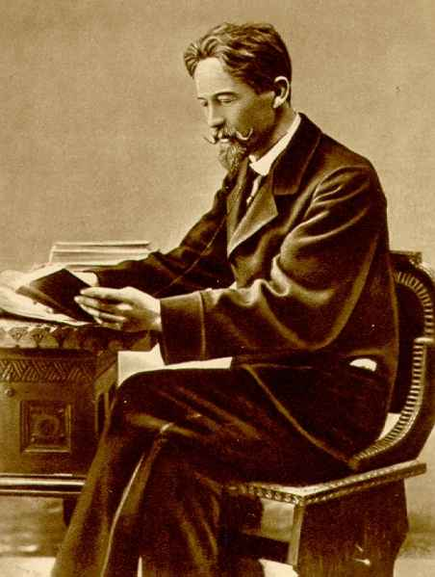
Антон Павлович Чехов
"В сущности ведь для интеллигентного человека дурно говорить должно бы считаться таким же неприличием, как не уметь читать и писать, и в деле образования и воспитания обучение красноречию следовало бы считать неизбежным"

Slide 28
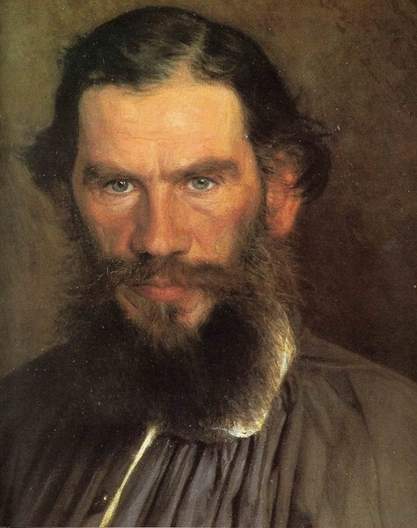
Лев Николаевич Толстой
«Потребность образования лежит в каждом человеке; народ любит и ищет образования, как любит и ищет воздуха для дыхания».

Slide 29

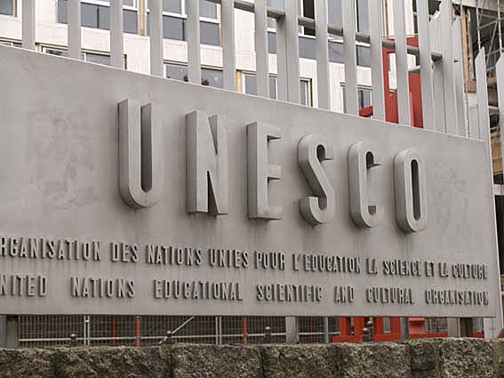
Ежегодный Международный день грамотности объявлен ЮНЕСКО в 1966 году по рекомендации «Всемирной конференции министров образования по ликвидации неграмотности», состоявшейся в Тегеране в сентябре 1965 года. 8 сентября — день торжественного открытия этой конференции.
Этот день призван активизировать усилия общества по распространению грамотности.

Slide 30
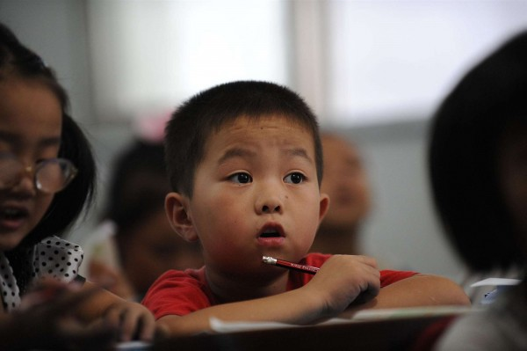
Количество грамотных людей в мире 4 миллиарда.
Более 860 миллионов взрослых остаются неграмотными.
А более 100 миллионов детей не ходят в школу.
Менее 50 стран обеспечивают всеобщий доступ к начальному образованию.
Около 20% взрослого населения мира неграмотны.

Slide 31
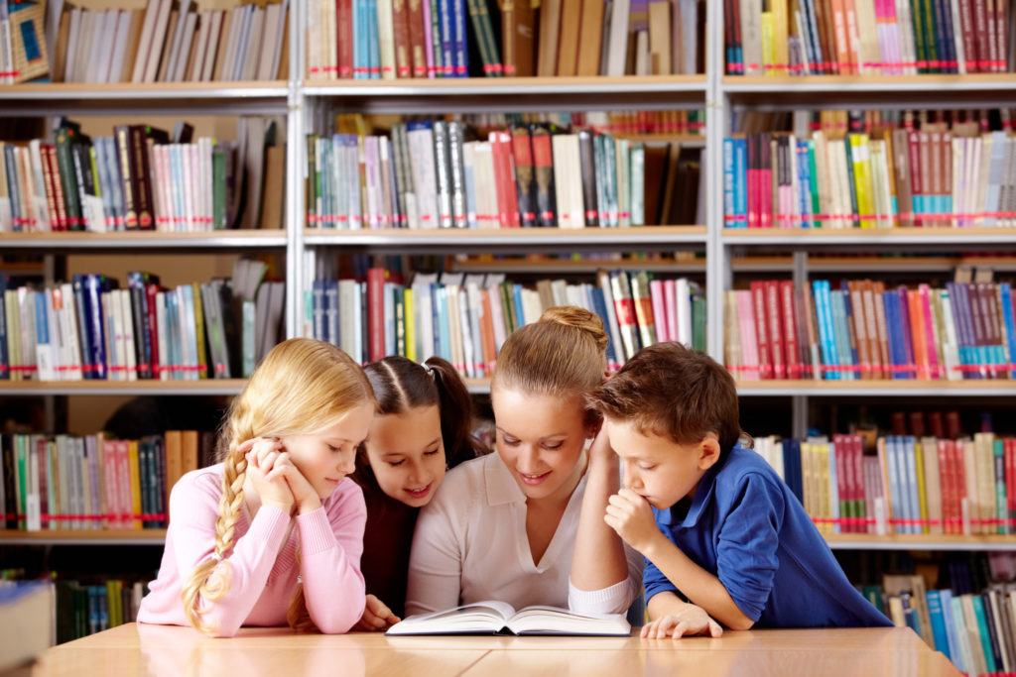
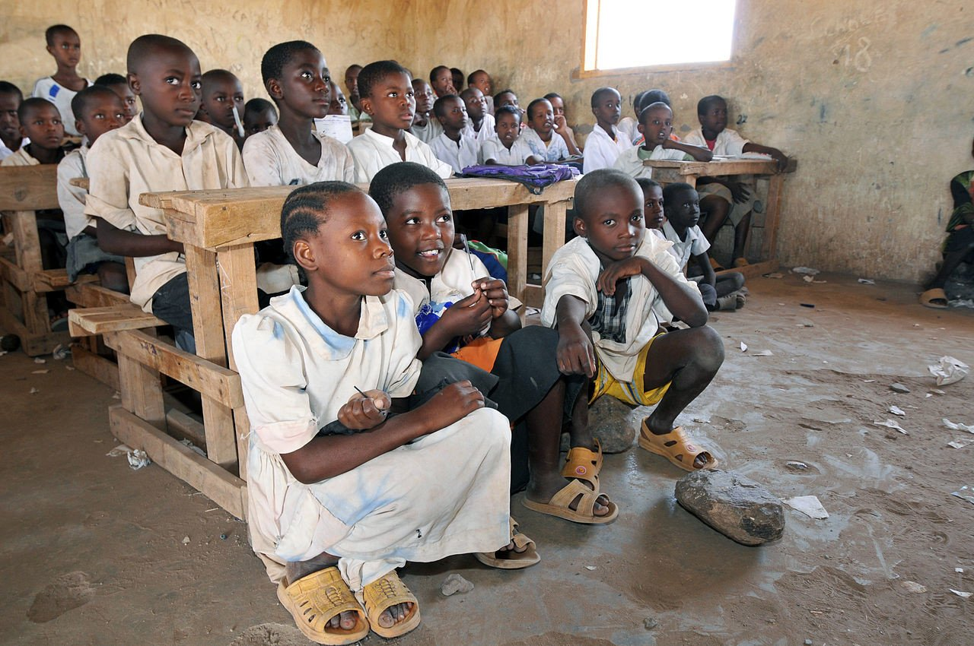
В современном обществе
невозможно выжить неграмотным
В России, США и Европе нет полностью неграмотных
Полностью неграмотные проживают в Африке, частично в странах Азии и Латинской Америки

Slide 32

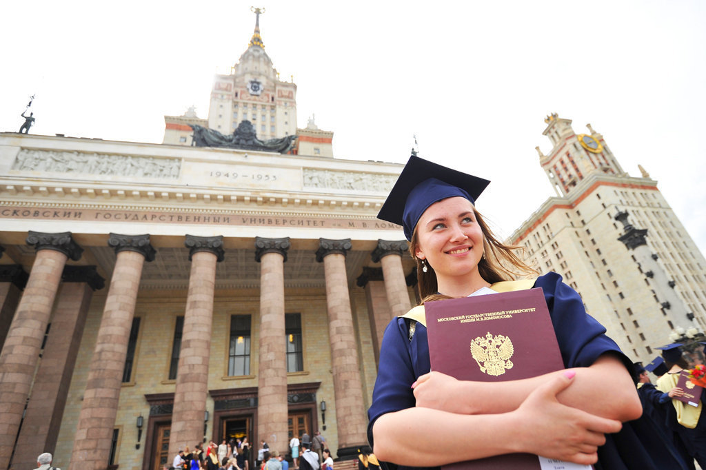
Рейтинг национальных систем высшего образования (U21 Ranking of National Higher Education Systems) — глобальное исследование и сопровождающий его рейтинг, измеряющий достижения стран мира в сфере высшего образования по версии международной сети университетов Universitas 21.
Россия на 33 месте

Slide 33
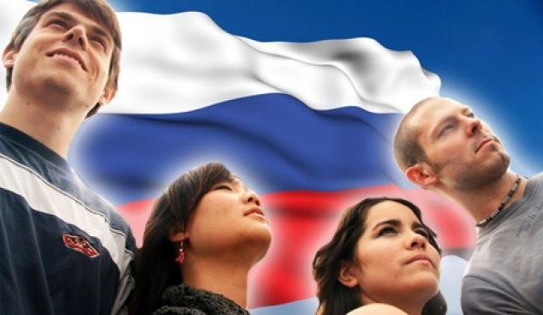
Популярность грамотности в современной России растёт, и теперь быть грамотным – это действительно модно.

Slide 34

Личная свобода, взаимопонимание с окружающим миром, независимость, развитие собственного потенциала, решение конфликтов. Всё это дает грамотность. Она имеет даже собственный день в календаре. 8 сентября весь мир празднует День грамотности.

Slide 35
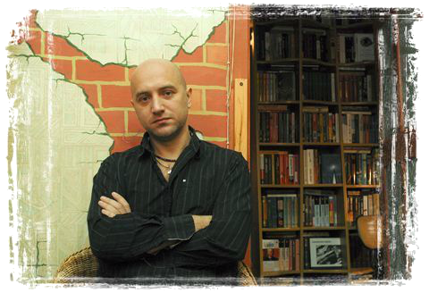
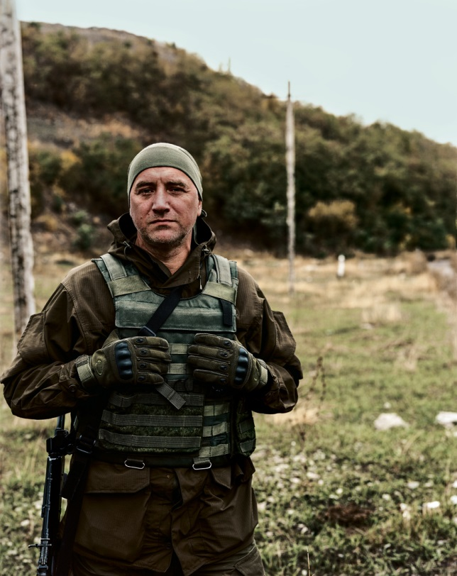
Захар Прилепин
(писатель, автор текста тотального диктанта)
«В моду входит интерес к русскому языку.
Грамотность говорит о состоянии интеллекта. Человек, который озабочен состоянием своего интеллекта, в любом случае будет стремиться знать и помнить какие-то вещи. А пренебрежение этими знаниями легко довести до абсурда: можно ведь и вообще неграмотным быть».

Slide 36
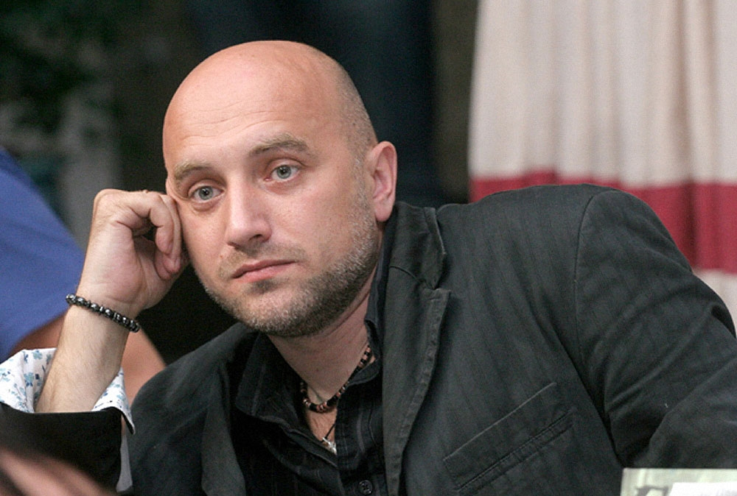
«Я впервые за последнее время положительно оценил действия Тины Канделаки, когда она провела замер грамотности в блогах известных людей. Самой неграмотной оказалась Ксения Собчак, которая вообще не ставит запятых»

Slide 37
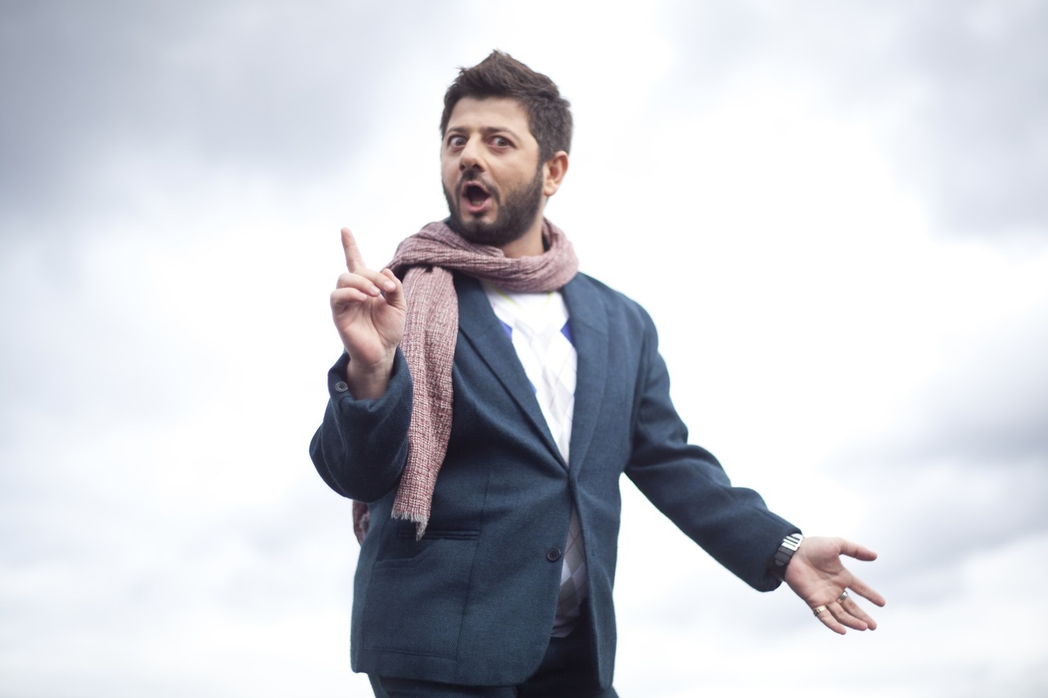
Самым грамотным в списке Тины оказался Михаил Галустян: в его записях Канделаки не обнаружила ни одной ошибки.

Slide 38
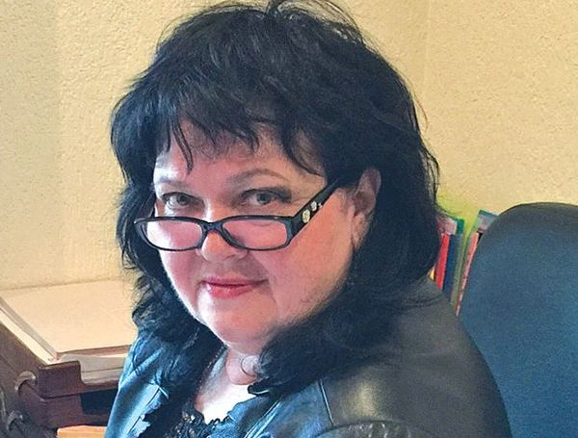
Галина БОГДАНОВИЧ, доктор филологических наук, профессор, эксперт РАН
Модно ли быть грамотным? Актуально ли быть грамотным? Можно сколько угодно говорить, что именно культура речи современного человека, мягко говоря, далека от совершенства, что существует так называемый олбанский язык, что в интернет-коммуникации можно себе позволить отступление от правил, что экономия языковых ресурсов – веление времени. Однако именно эти и другие сведения не оправдывают отсутствие мотивации: быть достойным – значит, быть грамотным.
(«Крымская газета»)

Slide 39
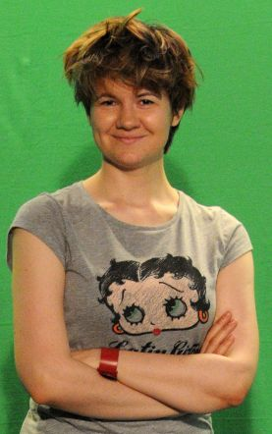
Евгения Коробкова
(журналист)
«Символами нового времени становятся грамотные молодые люди. Например, писательница Майя Кучерская делает героиней своего романа корректора тетю Мотю.
В тренде — быть грамотным».

Slide 40
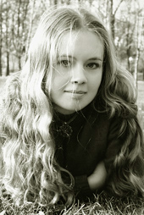
Наталия Занегина, кандидат филологических наук, научный сотрудник Института русского языка РАН.
«Грамотным быть не столько важно, сколько удобно. Так сложилось, что у нас по-прежнему довольно лингвоцентричная страна: мы обращаем внимание на то, как говорит и пишет собеседник».

Slide 41
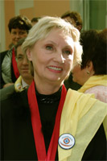
Галина Боголюбова, президент Славянского фонда России
«По речи мы понимаем, каков человек — интеллигент и образованный или деловой и малокультурный. С развитием цивилизации, экономики, культуры и интеграционных процессов надо обязательно быть грамотным. Без грамотности у личности нет перспективы развития и творческого роста. Сегодня неграмотный человек не востребован обществом».

Slide 42
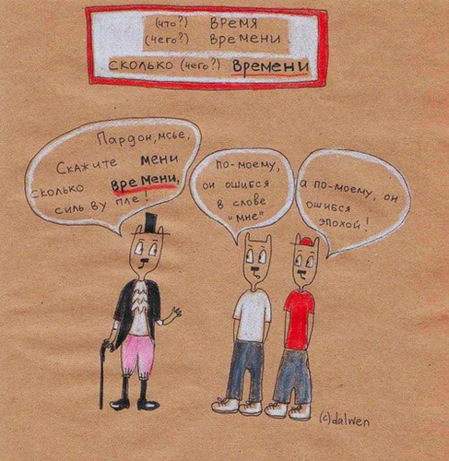
Искусство и социальная реклама за грамотность
Известная в Интернете под ником dalwen художница Анна Беловицкая решает вопрос грамотности с помощью любимчиков мировой паутины – котов.

Slide 43

Согласны ли Вы, что ..?

Slide 44

Согласны ли Вы, что ..?

